Slide 1

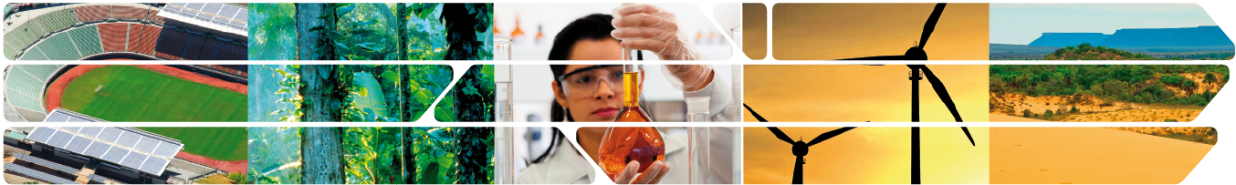
Cooperação Alemã para o Desenvolvimento Sustentável
Medidas de Eficiência Energética no Saneamento - Kahoot
Jessica Rocha Gama – ProEESA
Fortaleza 28.05.2018

Slide 2
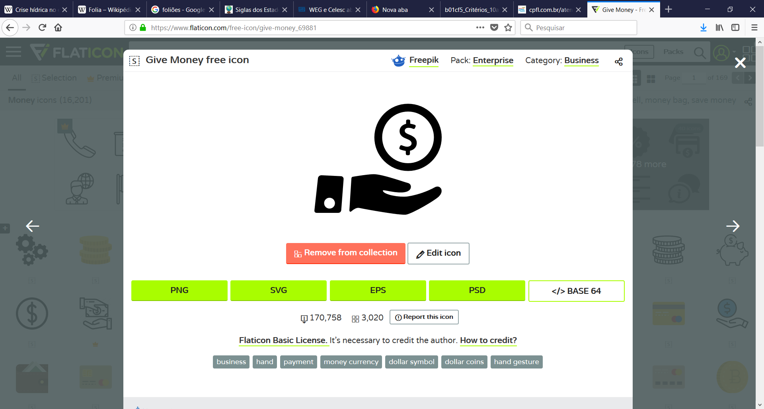

A dimensão da eficiência energética
Econômica
Ambiental

Slide 3
A dimensão da eficiência
$R USD
Custos evitados
Custos economizados
Econômica

Slide 4


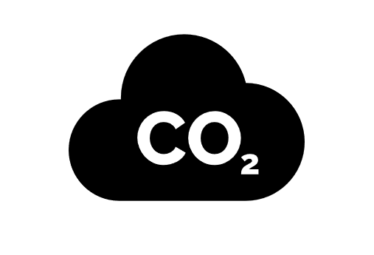
A dimensão da eficiência
Água não perdida (m³)
Energia evitada (kWh³)
Ambiental
Emissões não emitidas (ton CO₂)

Slide 5

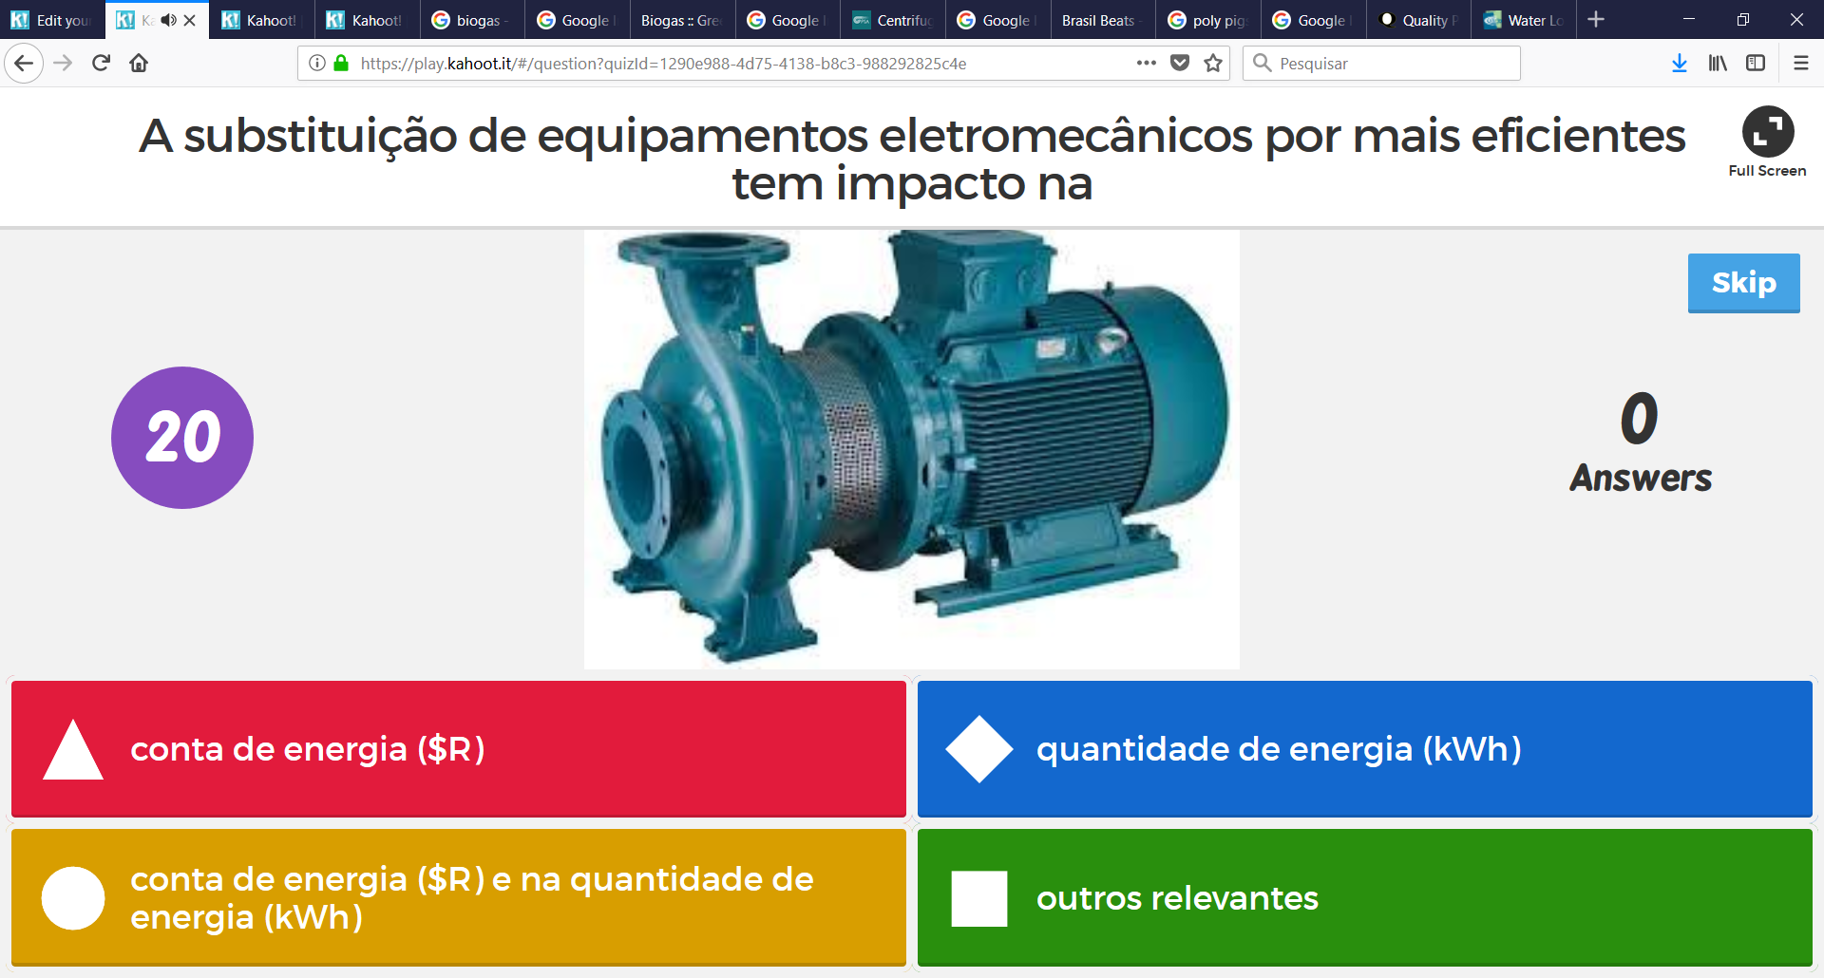


Impacto de medidas de eficiência energética

Slide 6

celular

Slide 7

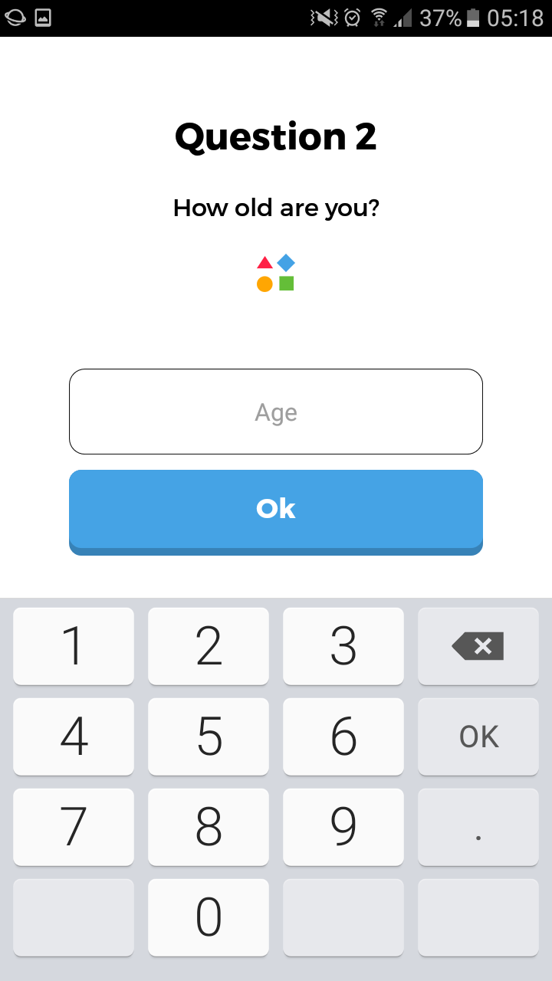
celular

Slide 8
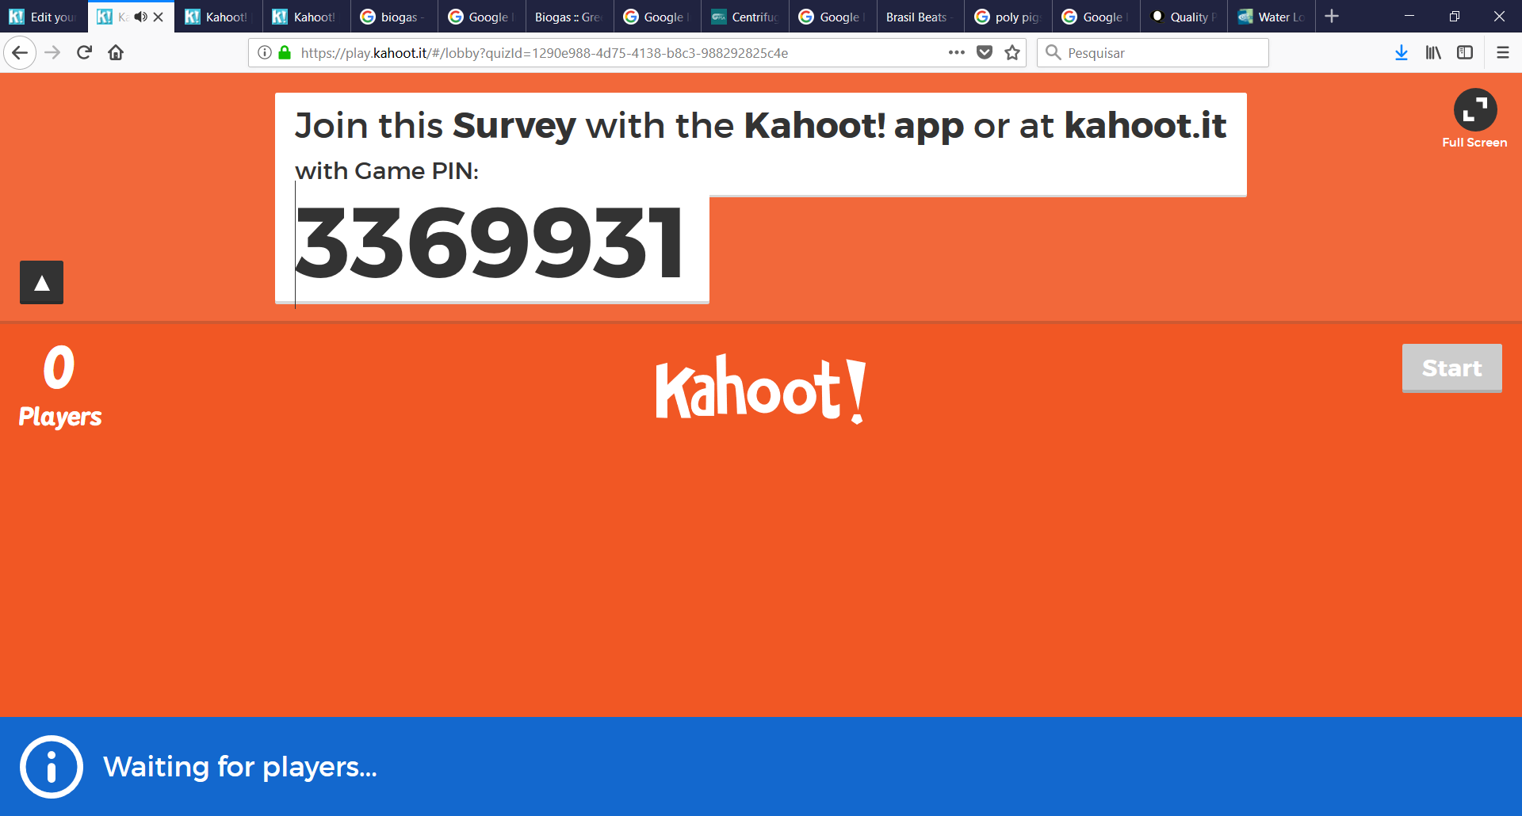


computador
celular

Slide 9
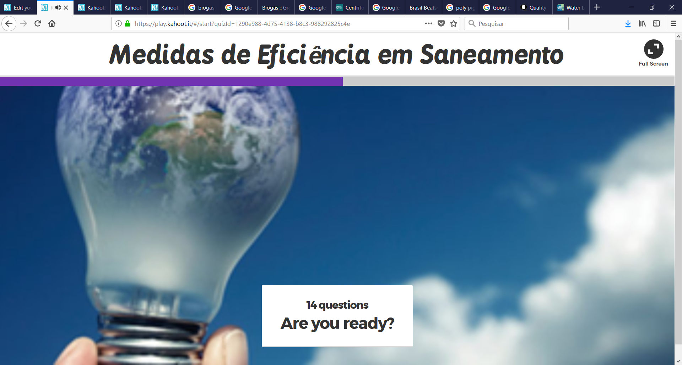
15 perguntas:
2 de adaptação
13 de jogo

Slide 10
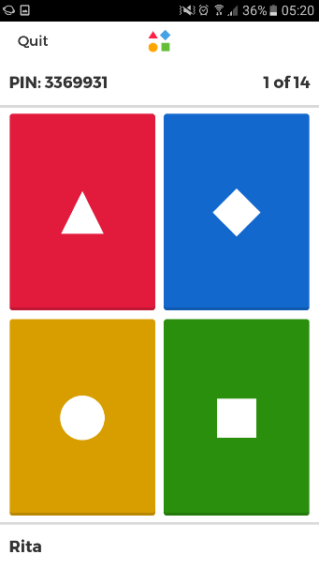
computador
30 segundos para responder
celular

Slide 11
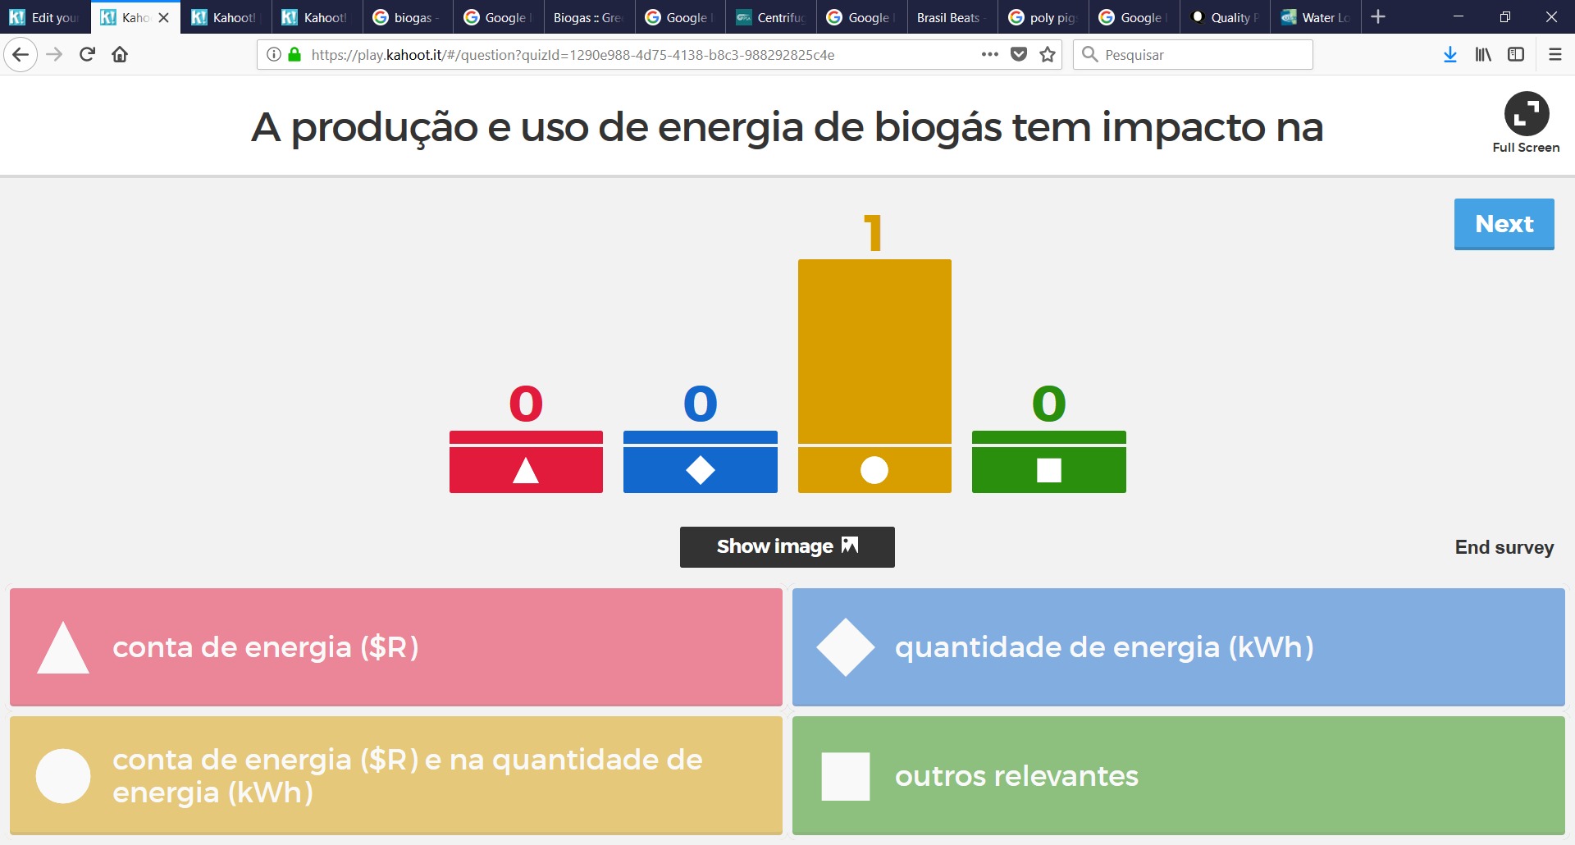
Discussão e debate de opiniões

